Slide 1
Audit Carrefour
Magasin: Chihia
Le 30 janvier 2019
M. Yassine ELLOUMI

Slide 2
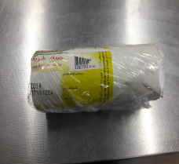
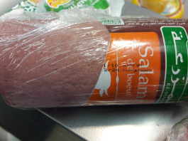
Charcuterie: boudins de charcuterie entamés étaient sans identification.

Slide 3
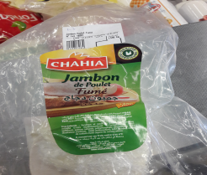
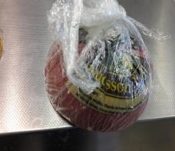
Charcuterie: boudins de charcuterie entamés étaient sans identification.

Slide 4
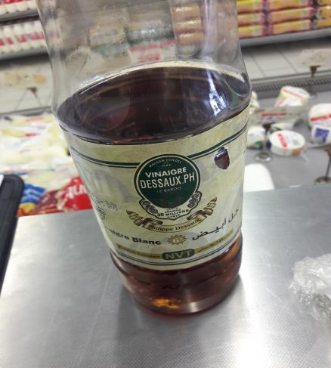
Fromage: Présence d’une bouteille de vinaigre dans l’élément de rayon

Slide 5
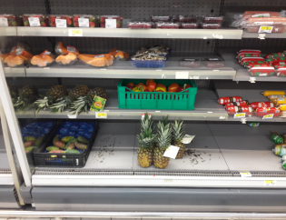
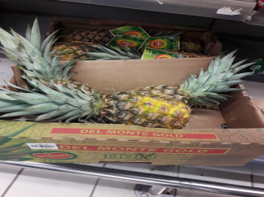
FLEG: Stockage dans les cartons d’origine.
Mauvais état des armoires
Stockage des fruits avec des boudins de charcuterie

Slide 6
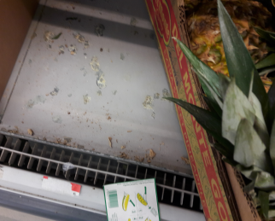
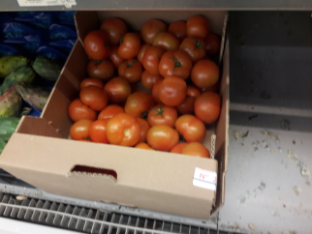
FLEG: Stockage dans les cartons d’origine.
Mauvais état des armoires
Stockage des fruits avec des boudins de charcuterie

Slide 7
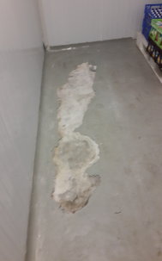
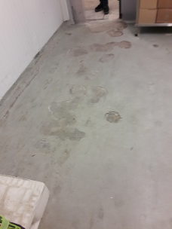
Les sols étaient écaillés à plusieurs niveaux

Slide 8
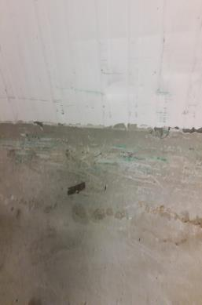
Les sols étaient écaillés à plusieurs niveaux

Slide 9
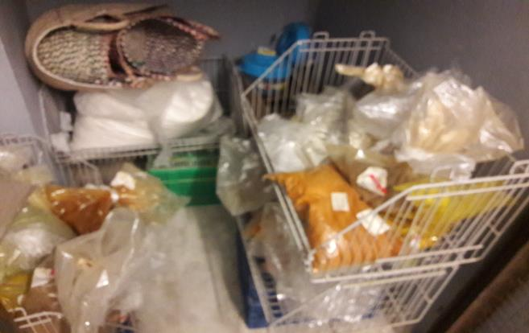
Mauvais stockage des épices dans la réserve

Slide 10
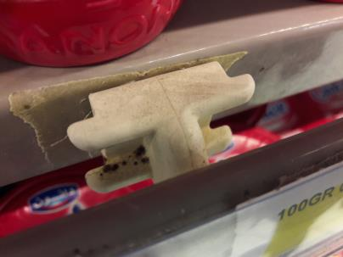
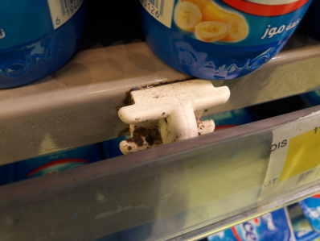
PLS : présence de saleté au niveau du meuble exposition yaourt.

Slide 11
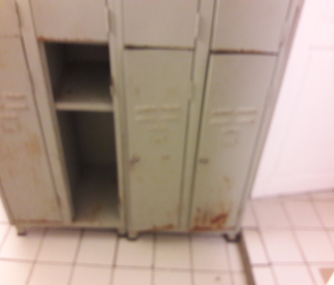
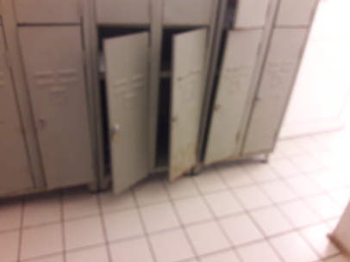
Vestiaires : Vestiaires avec de la rouille

Slide 12
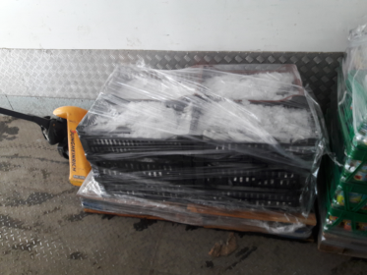
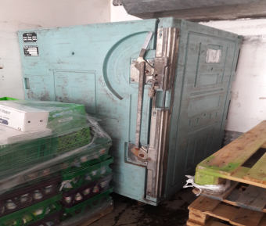
Réception: réception le jour de l’audit du poisson frais du dépôt carrefour sur palettes malgré la présence des caisses de conservation dans le camion

